Slide 1
第二章 数据表示、寻址方式与指令系统

Slide 2
目录
数据表示
寻址方式
指令系统的设计和优化
指令系统的发展和改进

Slide 3
§2.4 指令系统的发展和改进
CISC和RISC
按CISC方向发展和改进指令系统
按RISC方向发展和改进指令系统

Slide 4
一、CSIS和RISC
指令系统的发展
复杂指令系统计算机（Complex Instruction Set Computer）CISC
增强原有指令的功能，设置更为复杂的新指令取代原先由软件子程序完成的功能，实现软件功能的硬化。
IBM 370、VAX-11/780、VAX 8600、Intel i486、MC 68040
精简指令系统计算机（Reduced Instruction Set Computer）RISC
减少指令总数和简化指令的功能，降低硬件设计的复杂性，提高指令的执行速度。
Sun SPARC、Intel i860、MC 88100、IBM 6150

Slide 5
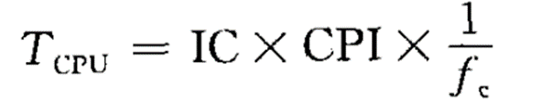
回顾CPU时间性能公式
IC，总指令条数（Instruction Counter）；
CPI，平均每条指令的时钟周期数（Cycle Per Instruction）;
f_{c}，主时钟频率。
减少T_{cpu}策略：
（1）减少IC，CISC；
（2）减少CPI，RISC;
（3）增大f_{c}，目前CPU主频接近极限。

Slide 6
CISC与RISC对比
CISC
在集成电路技术的支持下，单指令功能更强
减少指令条数，使用复杂的指令
功能强，易编程（汇编语言级），程序代码量少
商业上成功，如X86指令系统

Slide 7
CISC与RISC对比
RISC
减少CPI，使用大量单周期指令
指令条数增加，基于复杂指令使用频率并不高
由于指令简单，格式规整，所需时间可能减少
技术胜利，如手机上的指令系统

Slide 8
二、按CISC方向发展与改进指令系统
面向目标程序的优化实现改进
面向高级语言的优化实现改进
面向操作系统的优化实现改进

Slide 9
1、面向目标程序的优化实现来改进
对使用频度高的指令增强其功能
静态使用频度---减少存储空间
动态使用频度---减少执行时间
例：IBM对360统计以上两种频度，在370上增强
增加成组取、成组传送指令
增加条件转移指令
提高运算型指令功能，如开方、指数等，或者原有宏或子程序、函数等功能
前提不删改原有指令系统

Slide 10
2、面向高级语言的优化实现来改进
五种途径
对源程序中各种高级语言语句的使用频度进行统计，不同语言差距大。
面向编译，优化代码生成，例如增强规整性、对称性
优化指令系统，目标减少与各种高级语言的语义差距：
让机器具有分别面向各种高级语言的多种指令系统、多种系统结构，并能动态切换
发展高级语言计算机；
间接执行高级语言机器：高级语言直接成为机器的汇编语言
直接执行高级语言机器：让高级语言本身作为机器语言，由硬件或固件对高级语言源程序的语句逐条进行解释执行；

Slide 11
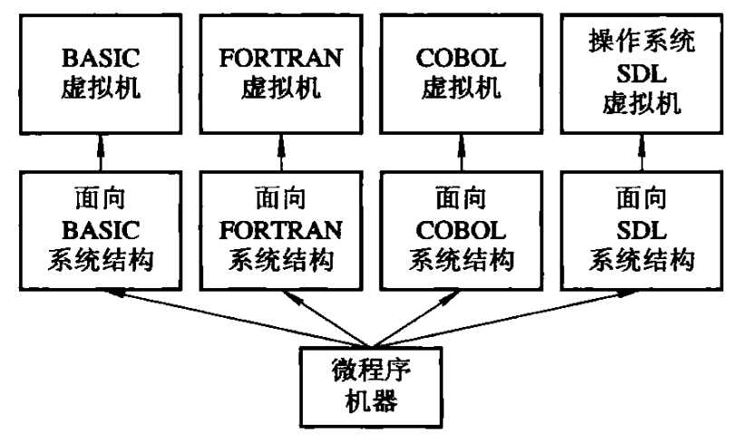
多种指令系统，多种系统结构

Slide 12
各种机器的语义差距
高级语言程序
汇编
直
接
执
行
高
级
语
言
机
器
解
释
编译
编译
间接执行
高级语言
机 器
面向
高级语言
机 器
传统
机器
解释
解释
解释
微程序机器级

Slide 13
3、面向操作系统的优化实现来改进
通过对操作系统中常用的指令和指令串的使用频度进行统计和分析来改进
专用于操作系统的新指令，如IBM370针对IBM360死锁问题的解决增强新指令
把操作系统由软件子程序实现的某些功能进行硬化或固化，改用硬件和固件实现，如VAX-11/780中将原来由子程序实现的进程关联信息的保存和恢复硬化。
发展让操作系统由专门的处理机来完成的功能分布处理系统结构

Slide 14
三、按RISC方向发展与改进指令系统
1、CISC存在的问题
指令系统庞大，指令功能复杂，指令格式、寻址方式多；
执行速度慢；
难以优化编译，编译程序复杂；
80%的指令在20%的运行时间使用；

Slide 15
三、按RISC方向发展与改进指令系统
2、精简指令系统思想的提出
IBM公司的John Cocke设计一个电话交换系统的控制器，1979年研制出32位的IBM 801 小型计算机，120条指令，10MIPS(1千万条指令/秒)。
1979年，美国加州大学伯克利分校David Patterson研究小组开始研究RISC系统。
1981年Patterson等人研制了32位RISC I微处理器，共31种指令，3种数据类型，2种寻址方式；研制周期10个月，比当时最先进的MC68000和Z8002快3至4倍；
1983年又研制了RISC II，指令种类扩充到39种，单一的变址寻址方式，通用寄存器138个

Slide 16
减少CPI是RISC思想的精华
程序执行时间的计算公式：
P = I· CPI · T
其中：
P是执行这个程序所使用的总的时间；
I是这个程序所需执行的总的指令条数；
CPI (Cycles Per Instruction)是每条指令执行的平均周期数
T是一个周期的时间长度。
RISC的速度要比CISC快3倍左右，关键是RISC的CPI减小了

Slide 17
类型
指令条数 I
指令平均周 期数CPI
周期时间 T
CISC
1
2～15
33ns～5ns
RISC
1.3～1.4
1.1～1.4
10ns～2ns
硬件方面：采用硬布线控制逻辑
减少指令和寻址方式的种类，使用固定的指令格式，采用LOAD/STORE结构，指令执行过程中设置多级流水线等。
软件方面：十分强调优化编译技术的作用
RISC设计思想也可以用于CISC中

Slide 18
例如：Intel公司的8086处理机的CPI在不断缩小 8088的CPI大于20 80286的CPI大约是5.5
80386的CPI进一步减小到4左右 80486的CPI已经接近2 Pentium处理机的CPI已经与RISC十分接近
目前，超标量、超流水线处理机的CPI已经达到0.5，实际上用IPC (Instruction Per Cycle)更确切。

Slide 19
RISC的定义
90年代初，IEEE的Michael Slater对RISC定义的描述：
RISC为使流水线高效率执行，应具有：
简单而统一格式的指令译码
大部分指令可以单周期执行完成
仅Load和Store指令可以访问存储器
简单的寻址方式
采用延迟转移技术
RISC为使优化编译器便于生成优化代码，应具有：
三地址指令格式、较多的寄存器、对称的指令格式

Slide 20
3、RISC的设计原则
使用频度很高的指令
大大减少寻址方式
所有指令在一个机器周期完成
扩大通用寄存器个数
采用硬联控制实现
通过精简指令和优化设计编译程序，易简单有效的方式支持高级语言

Slide 21
4、CISC与RISC的主要特征对比
功 能
CISC
RISC
指令系统
复杂、庞大
简单、精确
指令条数
>200
<100
指令格式
>4
<4
寻址方式
>4
<4
指令字长
不固定
32bit
可访存指令
不加限制
只有LOAD/STORE
各种指令使用频率
相差太大
相差不大
各种指令执行时间
相差太大
绝大多数一周期完成
优化编译系统
很难
较容易
程序源代码长度
短
长
控制逻辑实现方式
绝大多数微程序控制
绝大多数为硬连线控制

Slide 22
5、RISC结构采用的基本技术
遵循按RISC机器一般原则设计的技术
在逻辑上采用硬联实现和微程序固件实现相结合的技术
在CPU中设置数量较大的寄存器组，并采用重叠寄存器窗口的技术
指令的执行采用流水和延迟转移技术
采用认真设计和优化编译系统设计的技术

Slide 23
重叠寄存器窗口技术
目标：缩短CALL、RETURN操作时间
方法：将设置的大量的寄存器，分成多个组和全局区；每个组中分高、本地、低三个区；相邻组的高、低区重叠，加速参数与结果的传递。
结果：节省了保存现场和恢复现场等辅助时间。

Slide 24
RISCII为例
过程A
137
入A
R31A
···
高
INA
132
R26A
131
R25A
局部A
···
局
局部A
122
R16A
过程B
121
R15A
R31B
A－B
窗口重叠
OUTA
INB
出A/入B
···
低
···
高
116
R10A
R26B
115
R25B
局部B
···
局
局部B
106
R16B
过程C
105
R15B
R31C
OUTB
INC
B－C
窗口重叠
出B/入C
···
低
···
高
100
R10B
R26C
99
R25C
局部C
···
局
局部C
90
R16C
89
出C
R15C
···
低
OUTC
84
R10C
9
全局
R9A
R9B
R9C
0
···
···
···
R0A
R0B
R0C

Slide 25
延迟转移技术
将转移指令与其前面的一条指令对换位置，让成功转移总是在紧跟的指令执行之后发生，从而使预取的指令不作废，节省一个机器周期。

Slide 26
优化编译技术
使用大量寄存器，优化寄存器的分配和使用，提高效率，减少访存次数。
减少局部变量和工作变量的中间传递。
优化调整指令的执行次序，减少机器的空等时间。

Slide 27
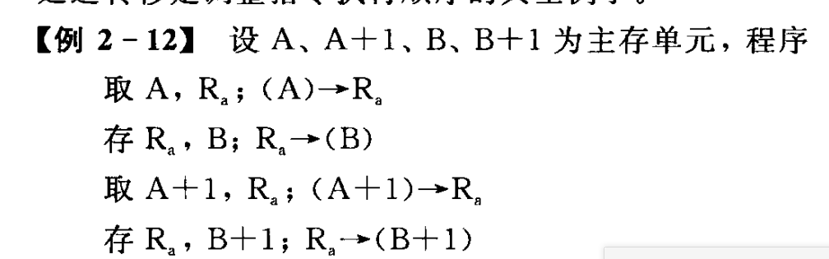
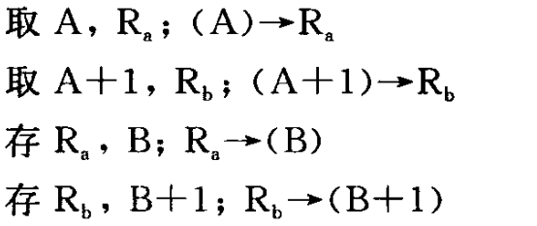
优化编译技术
无法流水
调整指令

Slide 28
6、RISC技术的发展
采用RISC后的好处
简化指令系统设计
提高机器的执行速度和效率
降低设计成本，提高系统可靠性
提供直接支持高级语言的能力，简化编译程序的设计
RISC的不足
指令少，加重汇编程序员的负担
浮点运算和虚拟存储器支持不足
编译程序难写

Slide 29
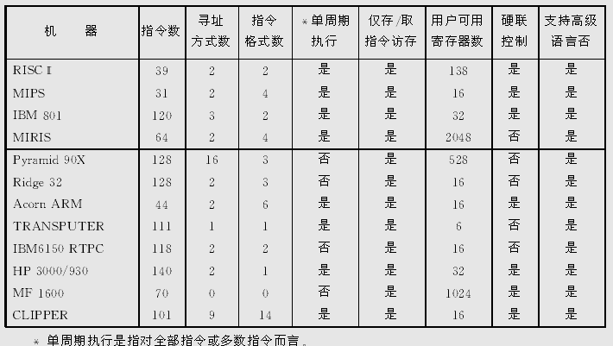
典型的RISC型机器的基本特征

Slide 30
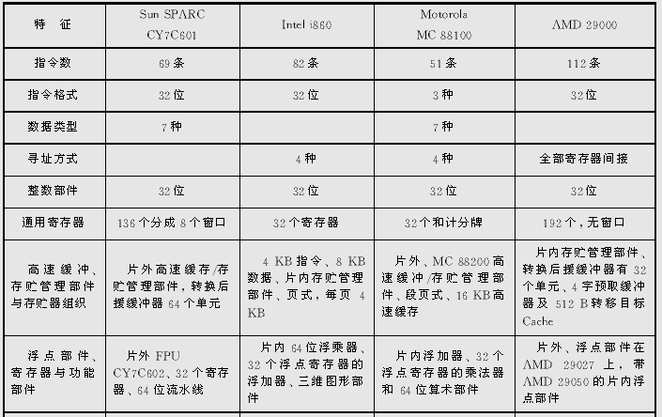
代表性的RISC处理机特征

Slide 31
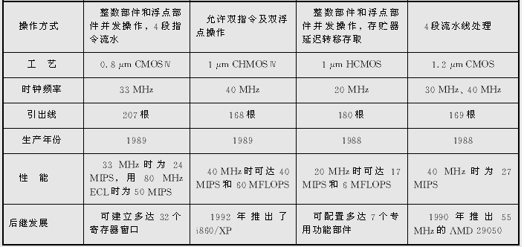
代表性的RISC处理机特征（续）

